Slide 1

Paradigmas de la inteligencia artificial

Slide 2

Enfoque conexionista
se refiere a un método de modelado cognitivo que utiliza grandes redes de unidades computacionales simples. Estas unidades se comunican a través de señales cuantitativas y adaptan su comportamiento ajustando la fuerza de sus conexiones. Este enfoque, relacionado con las redes neuronales, ofrece una alternativa a los modelos cognitivos tradicionales inspirados en las computadoras digitales.

Slide 3

Reconocimiento de dígitos manuscritos
El reconocimiento de dígitos escritos a mano se refiere al proceso de identificación y clasificación de números escritos a mano, que suelen ir del 0 al 9, mediante tecnologías como las redes neuronales convolucionales (CNN). Se utiliza habitualmente en aplicaciones como la banca móvil y los cajeros automáticos para tareas como el depósito de cheques.

Slide 4
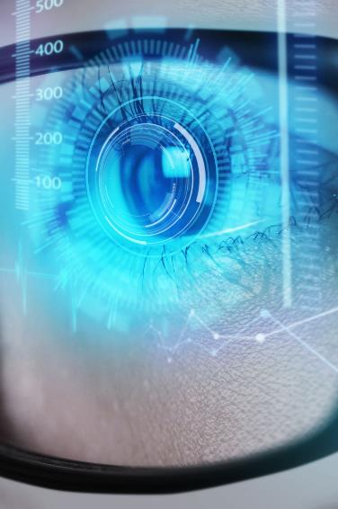
¿Cómo se aplica este enfoque?
1.Convertimos las imágenes en números
2.Creamos una red de neuronas artificiales
3.Entrenamos la red con ejemplos
Cada imagen de un dígito se convierte en una cuadrícula de píxeles (por ejemplo, 28×28)
Cada píxel tiene un valor entre 0 (blanco) y 1 (negro)
Estos 784 valores (28×28) son la entrada para nuestra red neuronal
Primera capa: 784 neuronas (una por cada píxel)
Capas intermedias: Cientos de neuronas conectadas entre sí
Última capa: 10 neuronas (una por cada posible dígito del 0 al 9)
Todas las neuronas están conectadas mediante "pesos" (conexiones) que inicialmente son aleatorios
Mostramos a la red miles de imágenes de dígitos ya identificados
Para cada ejemplo:
La red intenta adivinar qué dígito es
Comparamos la respuesta con el dígito correcto
Ajustamos las conexiones para reducir el error
Este proceso se repite miles de veces
4.¿Qué ocurre durante el entrenamiento?
5.¿Cómo funciona después del entrenamiento?
Las neuronas de las capas intermedias comienzan a detectar patrones:
Algunas detectan líneas verticales
Otras detectan curvas
Otras detectan intersecciones
La red aprende gradualmente qué combinaciones de estos patrones forman cada dígito
Presentamos una nueva imagen de un dígito manuscrito
La imagen se procesa a través de todas las capas
La neurona de salida que se activa más fuertemente indica el dígito reconocido

Slide 5
Beneficios
Alta precisión de reconocimiento
Adaptabilidad continua
: Las redes neuronales conexionistas pueden alcanzar tasas de precisión superiores al 99% en conjuntos de datos como MNIST, superando a métodos tradicionales.
Pueden reconocer correctamente dígitos escritos con estilos variados, incluso cuando difieren de los ejemplos de entrenamiento.
Aprendizaje automático de característica
Capacidad de generalización
No requiere la programación manual de reglas para identificar características de los dígitos; la red aprende automáticamente qué patrones son relevantes.
La red puede seguir aprendiendo y mejorando con nuevos ejemplos a lo largo del tiempo.

Slide 6
Limitaciones
Necesidad de grandes conjuntos de datos
Costo computacional
: Las redes neuronales conexionistas pueden alcanzar tasas de precisión superiores al 99% en conjuntos de datos como MNIST, superando a métodos tradicionales.
El entrenamiento de redes complejas puede ser intensivo en recursos y tiempo.
Sensibilidad a la calidad de los datos:
Sensibilidad al ruido de fondo:
El rendimiento depende fuertemente de la calidad y representatividad de los datos de entrenamiento.
El rendimiento disminuye cuando hay elementos de fondo o manchas que pueden confundirse con trazos.

Slide 7
Enfoque Computacionista
El enfoque computacionista, también conocido como enfoque simbólico o paradigma de procesamiento de información, representa una de las primeras y más influyentes perspectivas en la ciencia cognitiva y la inteligencia artificial.

Slide 8

Sistemas de Diagnóstico Médico
Los sistemas de diagnóstico médico basados en reglas representan una aplicación clásica del paradigma computacionista. Un caso emblemático es MYCIN, desarrollado en la Universidad de Stanford en los años 70, que diagnosticaba infecciones bacterianas en la sangre y recomendaba tratamientos antibióticos. Aunque MYCIN nunca se utilizó clínicamente, sentó las bases para numerosos sistemas posteriores de diagnóstico médico basados en reglas.

Slide 9
Aplicación del Enfoque Computacionista
Representación del Conocimiento Médico
Motor de Inferencia
Proceso de Diagnóstico
El conocimiento médico se codifica como un conjunto de reglas SI-ENTONCES
Cada regla representa una relación entre síntomas, resultados de pruebas y posibles diagnósticos
Se crea una base de conocimiento con cientos o miles de estas reglas
Utiliza estrategias de encadenamiento hacia atrás (backward chaining)
Comienza con hipótesis de diagnóstico y verifica si los datos las respaldan
Maneja incertidumbre mediante factores de certeza numéricos (entre 0 y 1)​
El sistema solicita información sobre síntomas y resultados de laboratorio
Aplica reglas pertinentes a los datos ingresados
Genera conclusiones sobre posibles diagnósticos con niveles de confianza
Explica su razonamiento mostrando las reglas utilizadas​

Slide 10
Beneficios
Transparencia y explicabilidad
Incorporación directa de conocimiento experto:
El sistema puede justificar sus diagnósticos mostrando la cadena de razonamiento y las reglas aplicadas.
Especialistas médicos pueden traducir su experiencia directamente en reglas, sin necesidad de grandes conjuntos de datos.
Manejo de información incompleta:
Actualización modular
Puede funcionar con datos parciales y aún así proporcionar diagnósticos preliminares.
Nuevos descubrimientos médicos pueden incorporarse añadiendo o modificando reglas específicas sin alterar todo el sistema.

Slide 11
Limitaciones
Dificultad para codificar conocimiento médico complejo
Problema de adquisición de conocimiento
Muchas decisiones médicas implican intuición y experiencia difíciles de formalizar en reglas precisas.
La extracción y formalización del conocimiento de los expertos es laboriosa y propensa a errores.
Manejo limitado de casos atípicos:
Fragilidad ante información contradictoria:
Funciona bien con casos típicos pero puede fallar con presentaciones inusuales de enfermedades.
Puede bloquearse o producir resultados incoherentes cuando los datos son contradictorios.

Slide 12

Gracias
Aguilar Felix Jesus Antonio
Cazarez Lara Jesus Kevin

